Slide 1



Сервіс для вирішення питань пов'язаних із замовленнями в піцерії
Мартинов Богдан Валерійович, ПЗПІ-21-7
Керівник: доцент Ірина ГУЗДО
17 червня 2025

Slide 2
Мета роботи
Мета кваліфікаційної роботи полягає у розробці сучасного веб-сервісу для замовлень у піцерії, який забезпечить зручний та швидкий спосіб оформлення замовлень і оптимізує процес взаємодії між закладом і клієнтами.
Актуальність роботи:
Стрімке зростання ринку онлайн-замовлень їжі.
Користувачі очікують кастомізації та миттєвих сповіщень.
Бракує локальних рішень із підтримкою UA-платежів.
Автоматизація скорочує витрати бізнесу та час клієнта.
2

Slide 3
Аналіз проблеми (аналіз існуючих рішень)
Досліджені сервіси – Domino’s Pizza – Papa John’s – Pizza 33 – Mister Cat – Il Molino
Виявлені прогалини
❌ Нема онлайн-оплати
❌ Обмежена функціональність веб-застосунку
❌ Застарілий інтерфейс
❌ Соціальні мережи
3

Slide 4
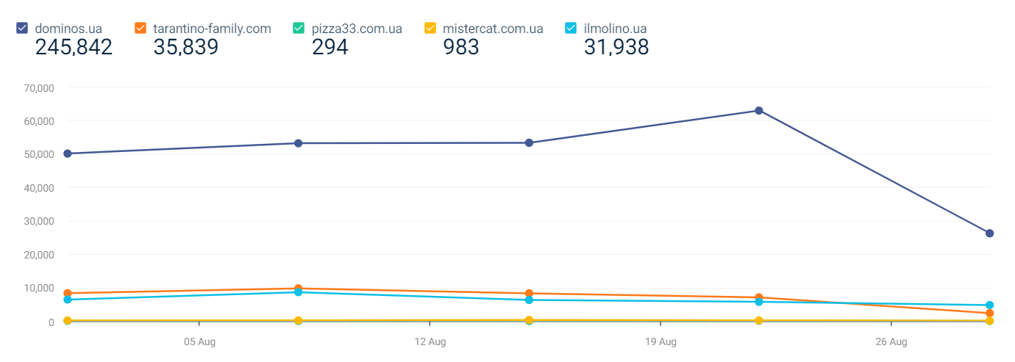
Аналіз проблеми (аналіз існуючих рішень)
Кількість користувачів по Україні за місяць
Продажі ресторанів громадського харчування по всій Україні
4

Slide 5
Постановка задачі та опис системи
Чітке формулювання проблеми
Онлайн-замовлення у невеликих піцеріях досі здійснюють телефоном або через застарілі сайти
Немає швидкої онлайн-оплати та автоматичних сповіщень
Користувач не може сворити власну піцу під себе
Персонал витрачає час на ручну обробку та уточнення замовлень
Опис очікуваних результатів
приймає й оплачує замовлення без дзвінків
дозволяє конструювати піцу й одразу бачити ціну
інтеграція з стороніми сервісами
5

Slide 6





Вибір технологій розробки
Шар | Технологія | Чому обрав
Фронт-енд | Next.js + Tailwind CSS | SSR → швидкий старт сторінки, Tailwind – легко підтримувати стиль
Бек-енд / API | Next.js API Routes | Один репо → спрощений DevOps, автоскейл на Vercel
База даних | PostgreSQL + Prisma ORM | SQL-потужність, типи в TypeScript, контроль міграцій
Аутентифікація | NextAuth.js: • API Google OAuth 2.0 • Email + Password | Користувач може зайти одним кліком через Google; для локальних акаунтів – власна форма з підтвердженням пошти
Стан клієнта | Zustand | Маленький, без «Redux-шуму»
Оплата | LiqPay API | Локальна система, низькі комісії
Адреси | Google Maps + Places | Автодоповнення, координати в замовленні
6

Slide 7
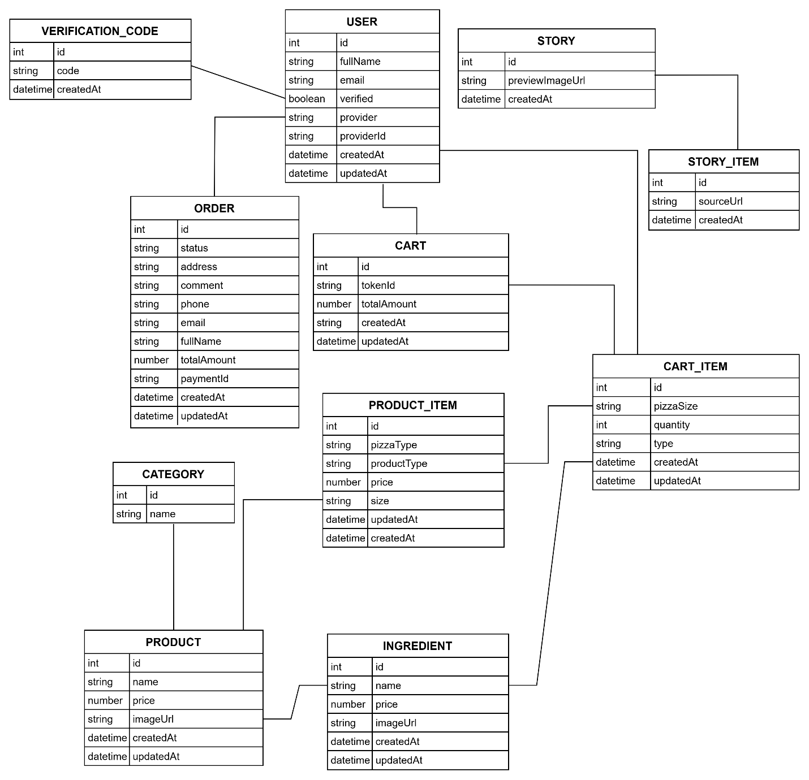
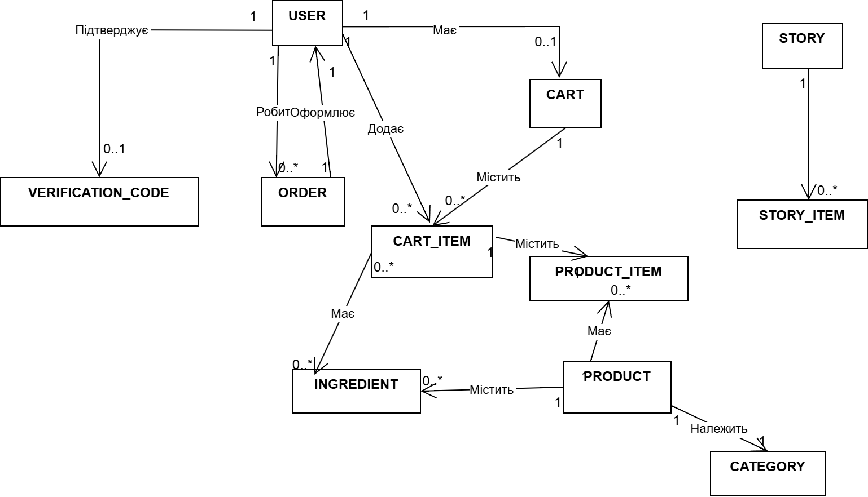
Архітектура створенного програмного забезпечення
Діаграма класів
ER-діаграма для сутностей
7

Slide 8
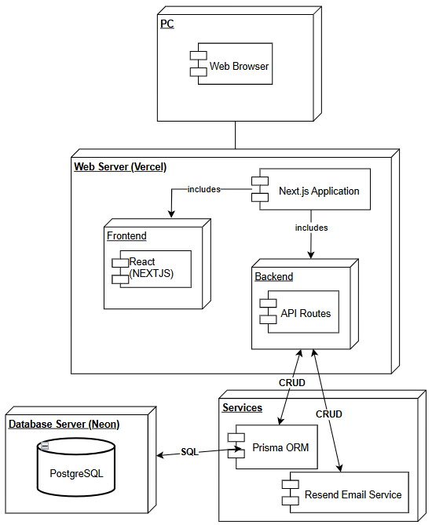
Опис програмного забезпечення, що було використано у дослідженні
Мови
TypeScript — фронт + бек
JavaScript — екосистема npm
SQL (PostgreSQL)
Фреймворки / бібліотеки
Next.js • React ― UI + SSR
Tailwind CSS ― швидка стилізація
Prisma ORM ― типізовані запити
NextAuth ― Google OAuth + email
Zustand ― глобальний стан
Node.js ― серверне оточення
LiqPay SDK ― онлайн-оплата
Google Maps API ― адреси / гео
Збереження на Vercel.
Діаграма розгортання веб-сервісу піцерії
8

Slide 9
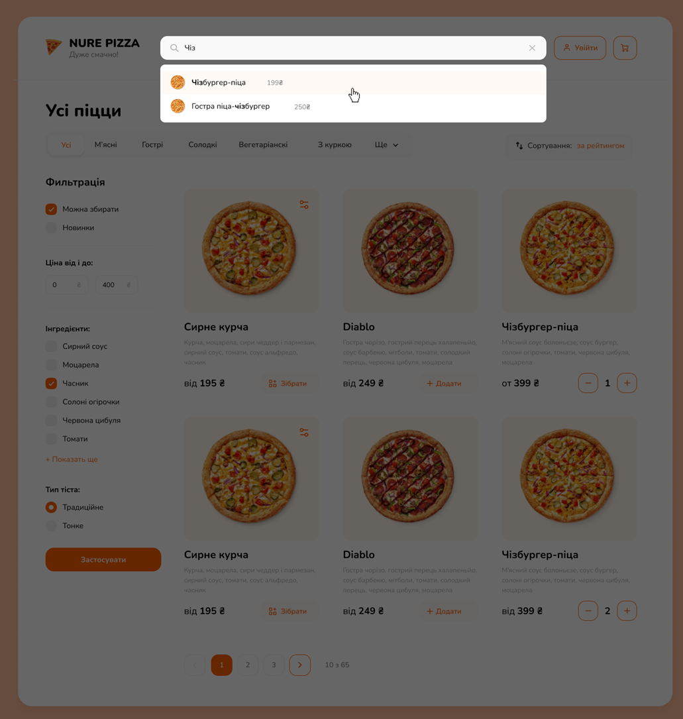
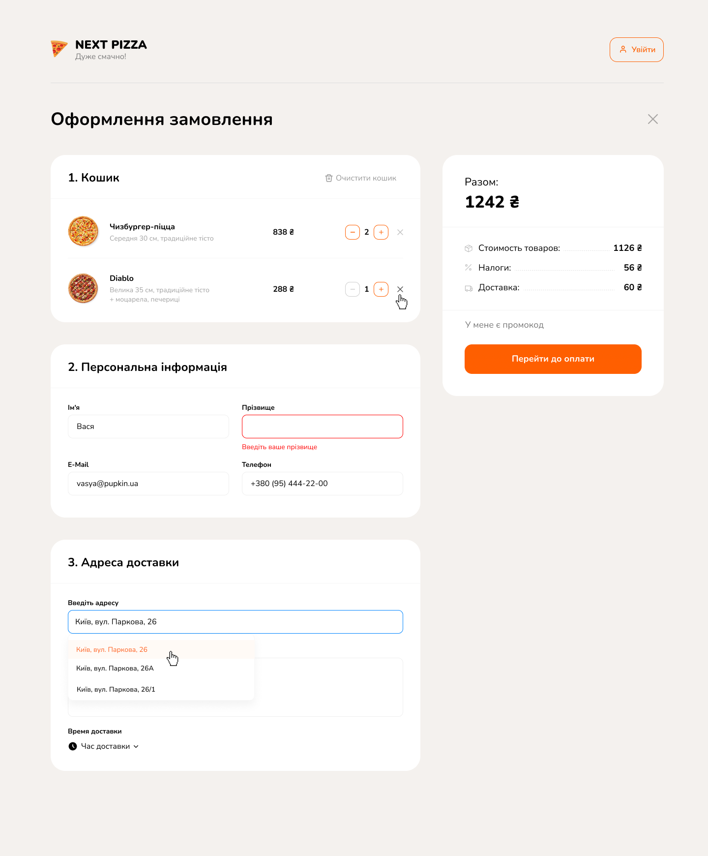
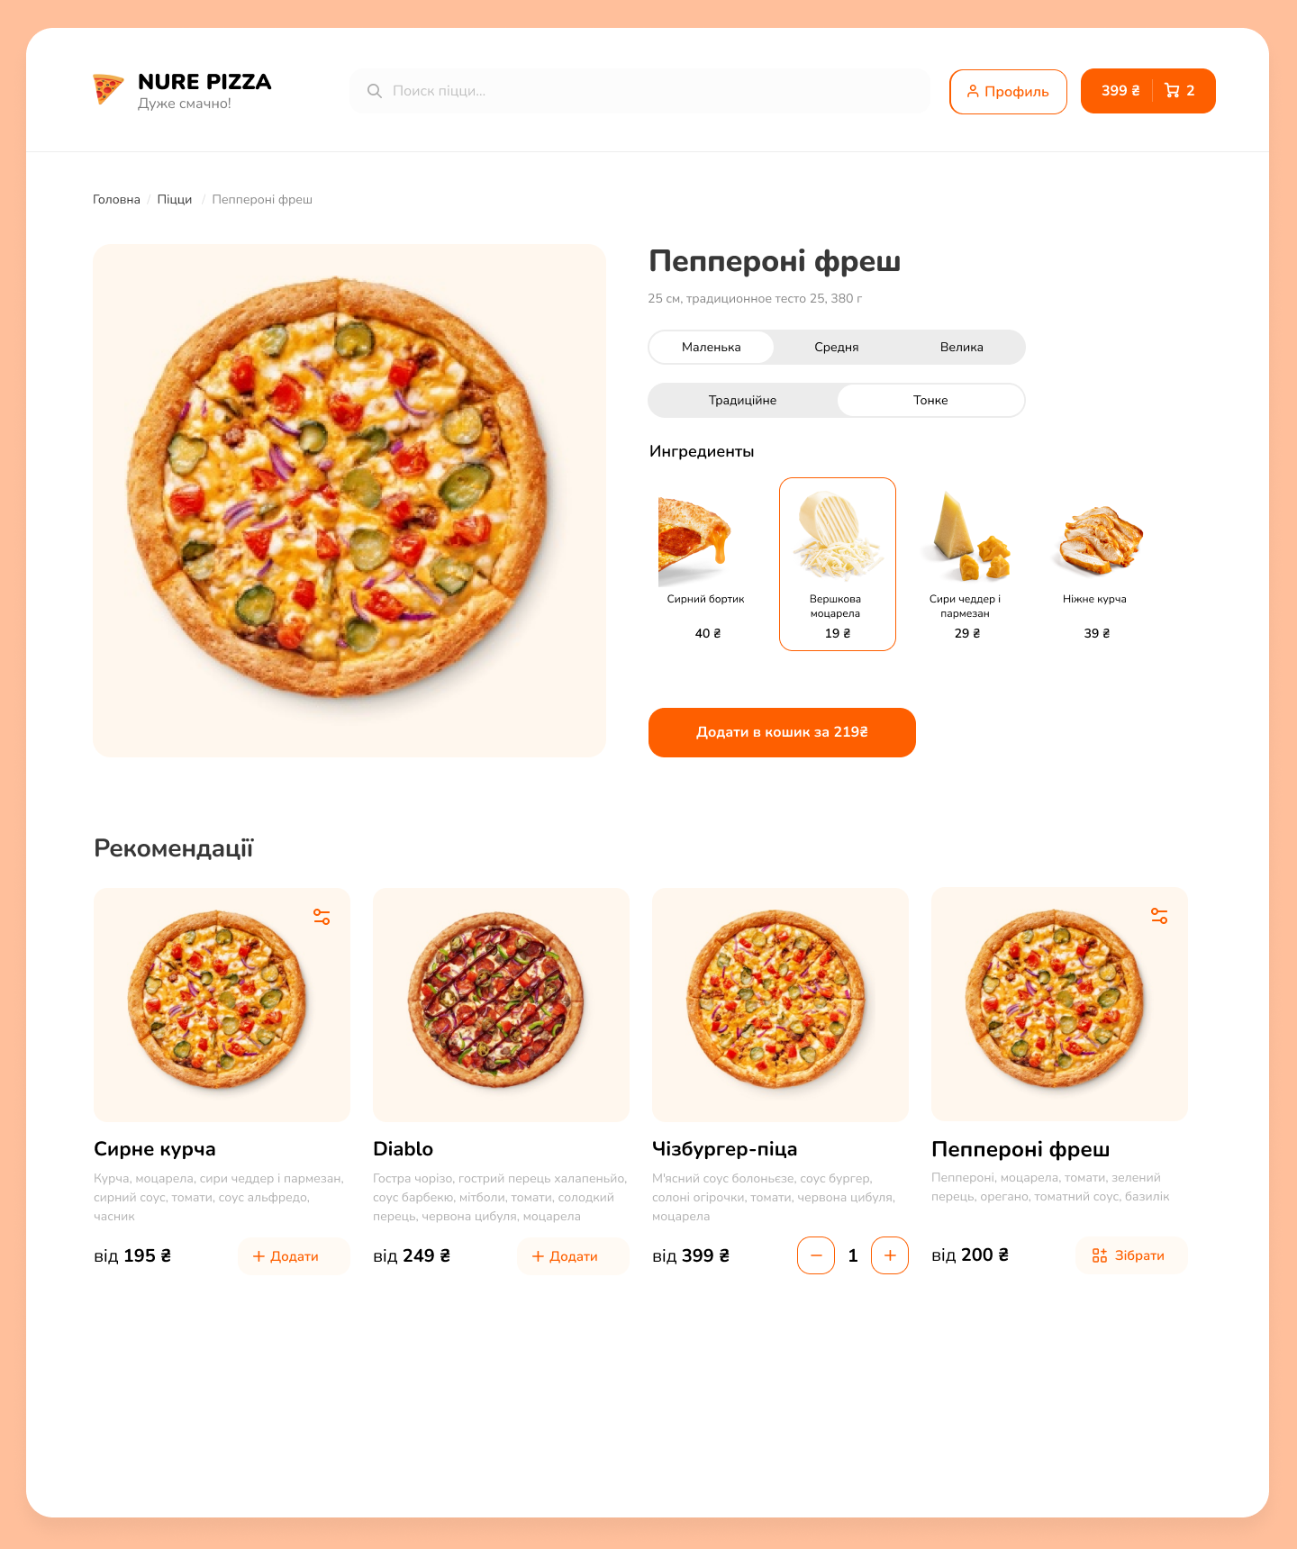
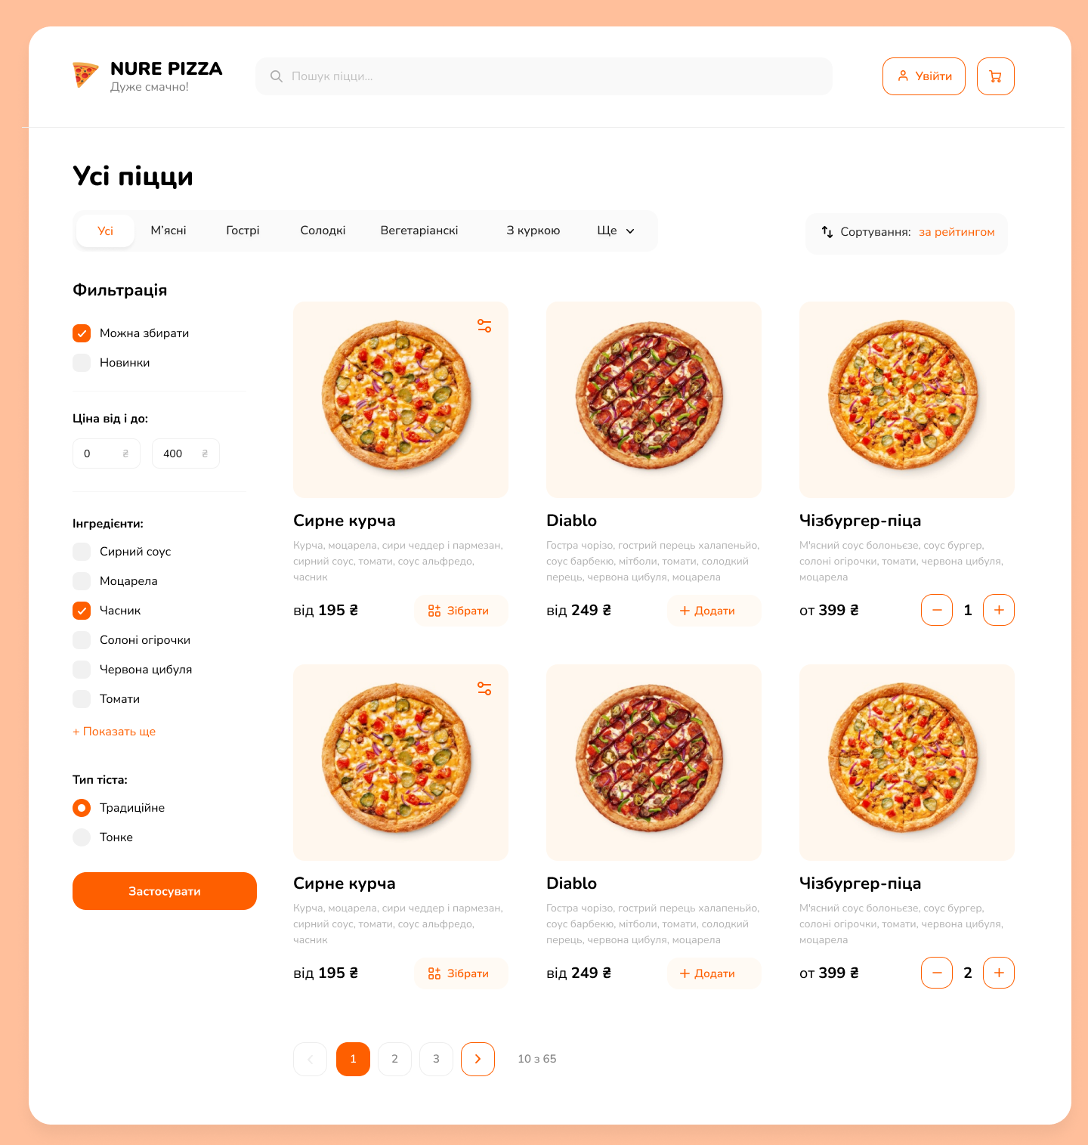
Дизайн системи
9

Slide 10
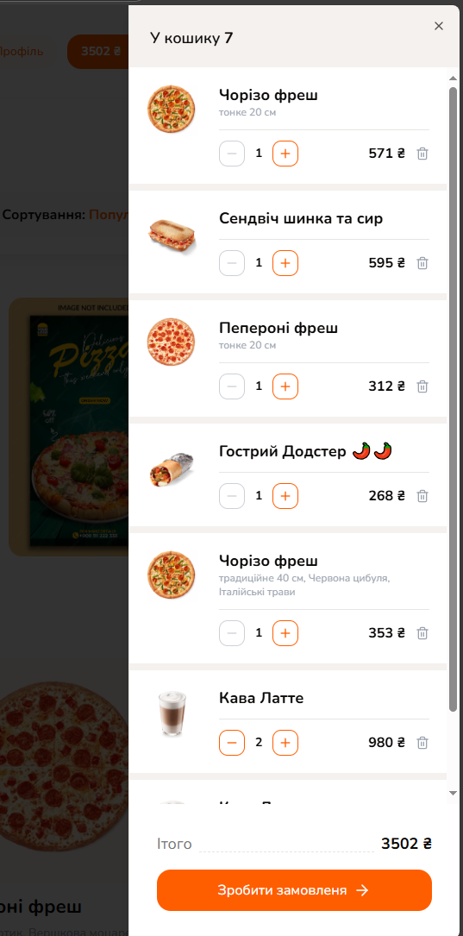
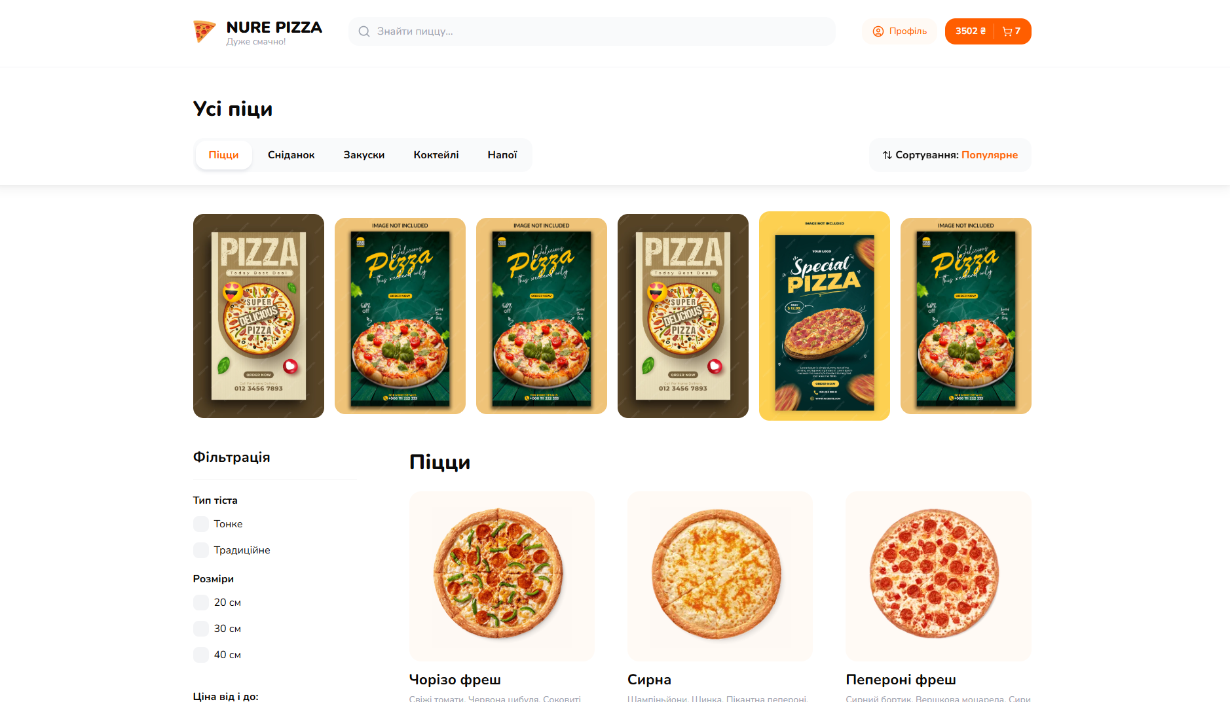
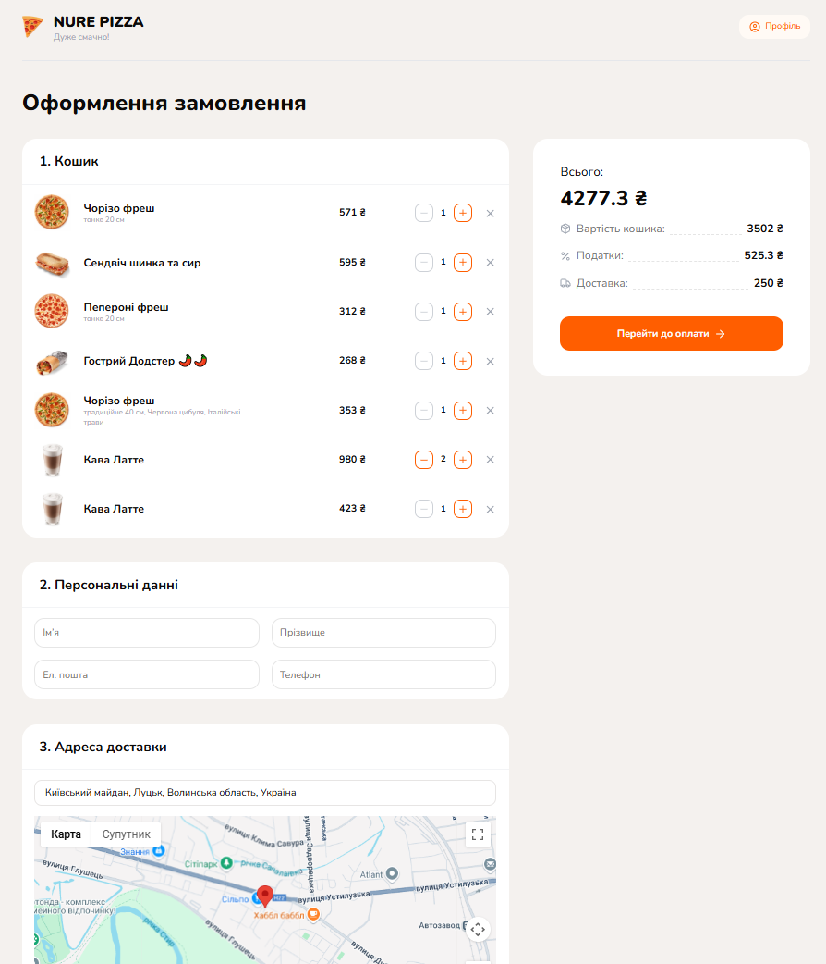
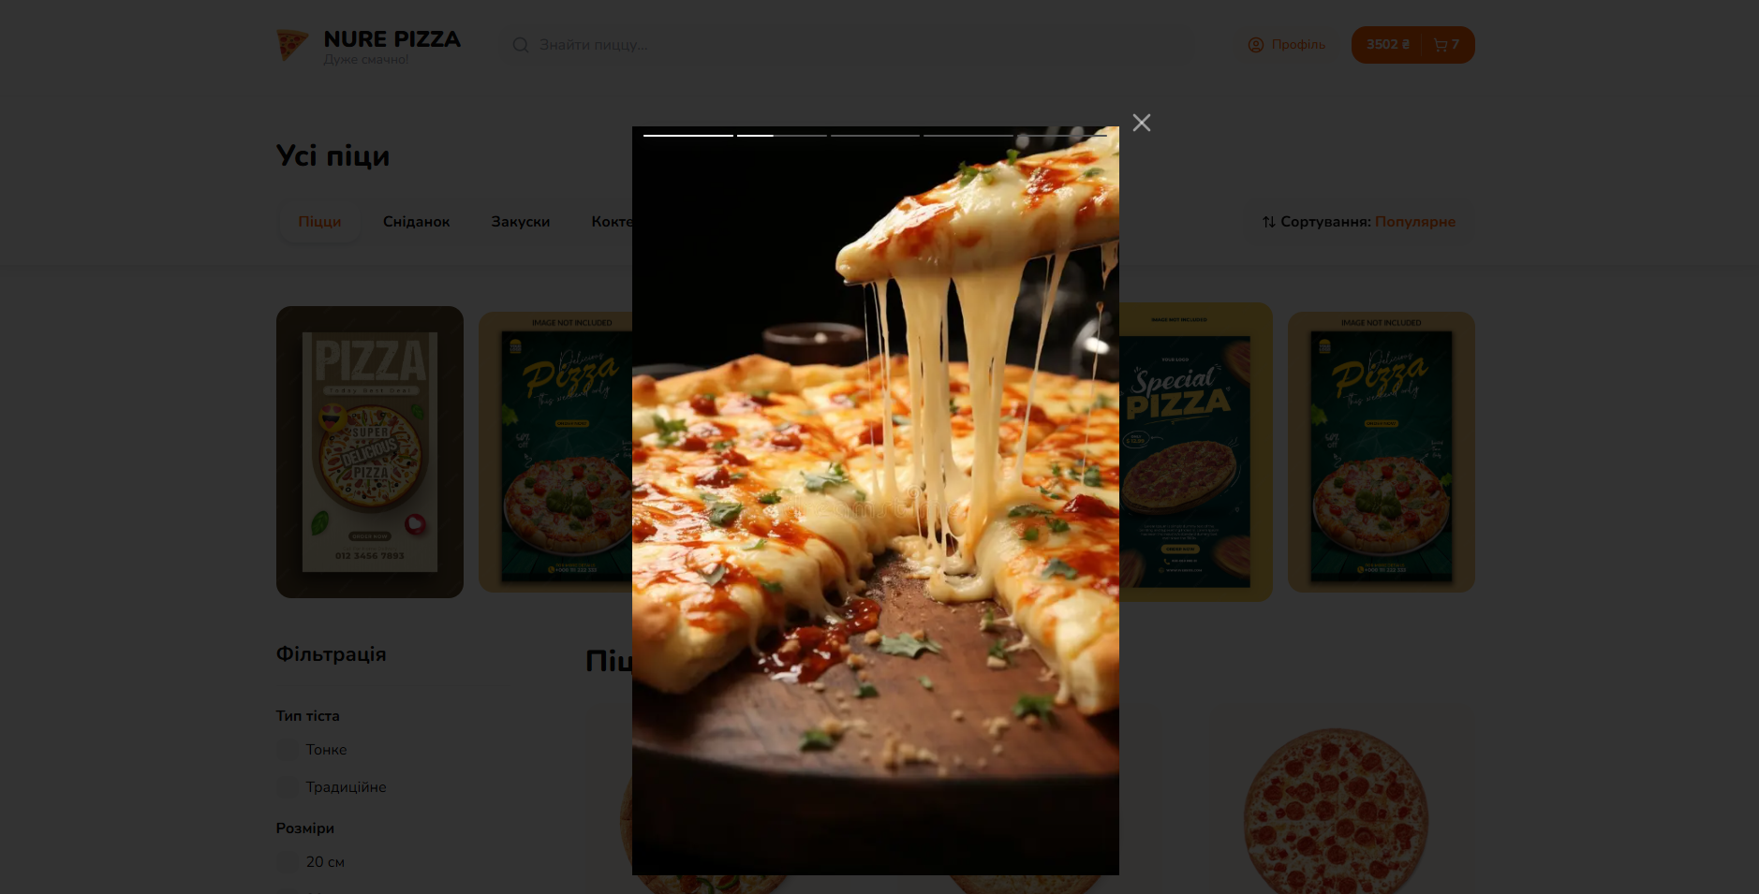
Приклад реалізації
10

Slide 11
Фрагменти коду з цікавими моментами розробленого програмного забезпечення
interface Props {
description: string;
orderId: number;
amount: number;
} export async function createLiqPayPayment(details: Props) {
const public_key = process.env.LIQPAY_PUBLIC_KEY!;
const private_key = process.env.LIQPAY_PRIVATE_KEY!;
const params = {
version: '3',
public_key,
action: 'pay',
amount: details.amount.toString(),
currency: 'UAH',
description: details.description,
order_id: details.orderId.toString(),
language: 'ua',
result_url: process.env.LIQPAY_RESULT_URL,
server_url: process.env.LIQPAY_CALLBACK_URL,
};
const data = Buffer.from(JSON.stringify(params)).toString('base64’);
const signature = crypto
.createHash('sha1')
.update(private_key + data + private_key)
.digest('base64');
const paymentUrl = `https://www.liqpay.ua/api/3/checkout?data=${data}&signature=${signature}`;
return { data, signature, paymentUrl };
}
11

Slide 12
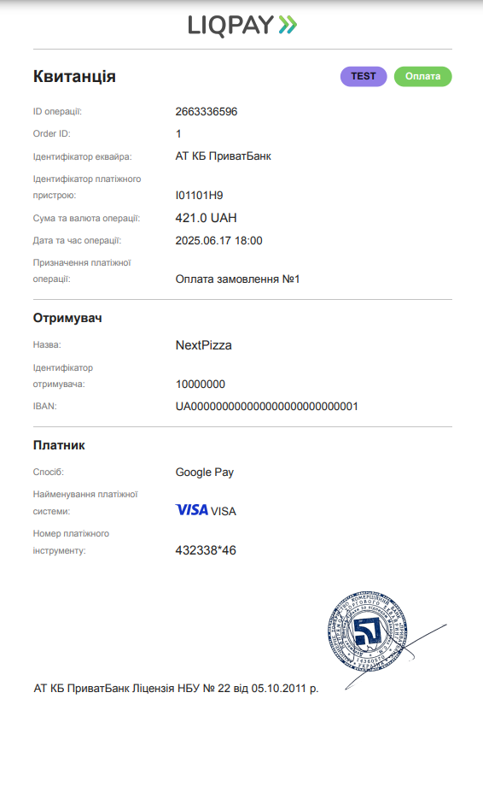
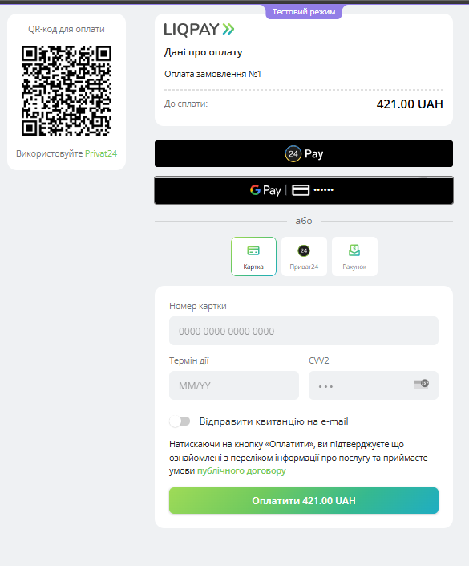
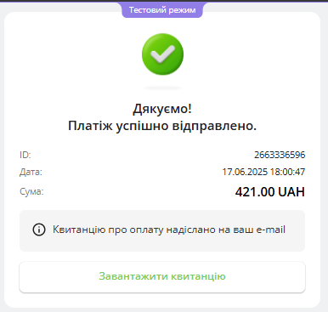
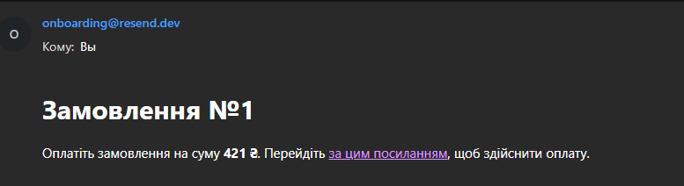
Фрагменти коду з цікавими моментами розробленого програмного забезпечення
12

Slide 13
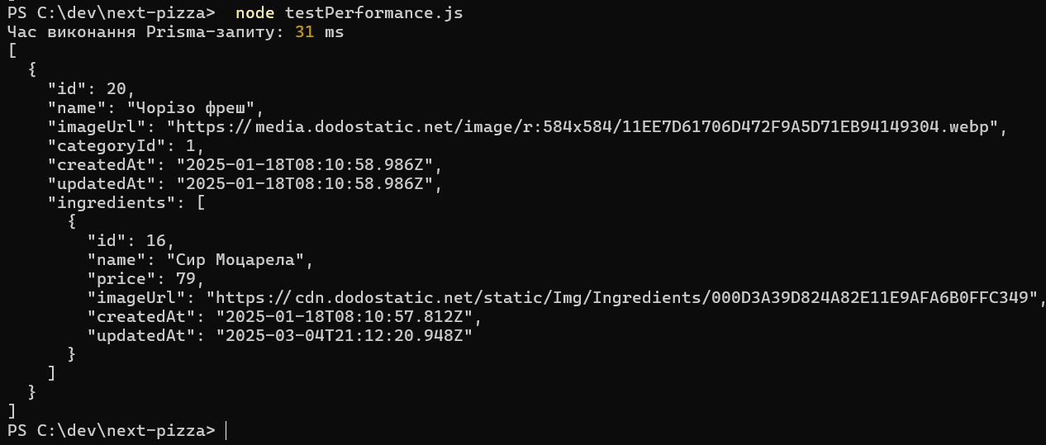
Тестування
Середній результат на локальній машині - 42 мс при 10 повтореннях, що підтверджує коректність індексів і прийнятний час відповіді.
Результат тестування фільтрації
13

Slide 14
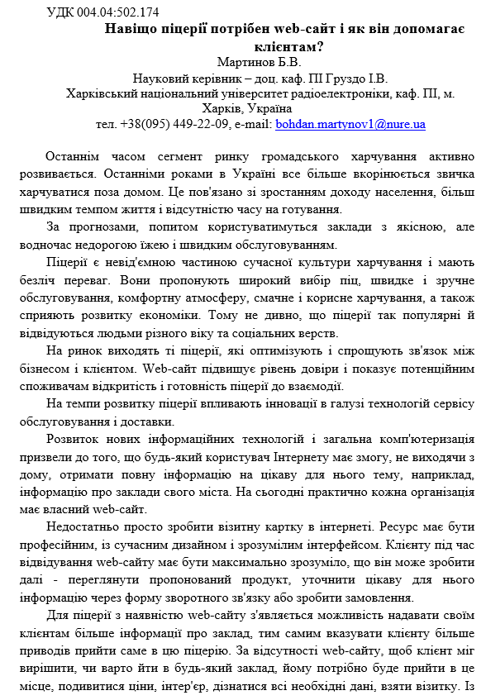
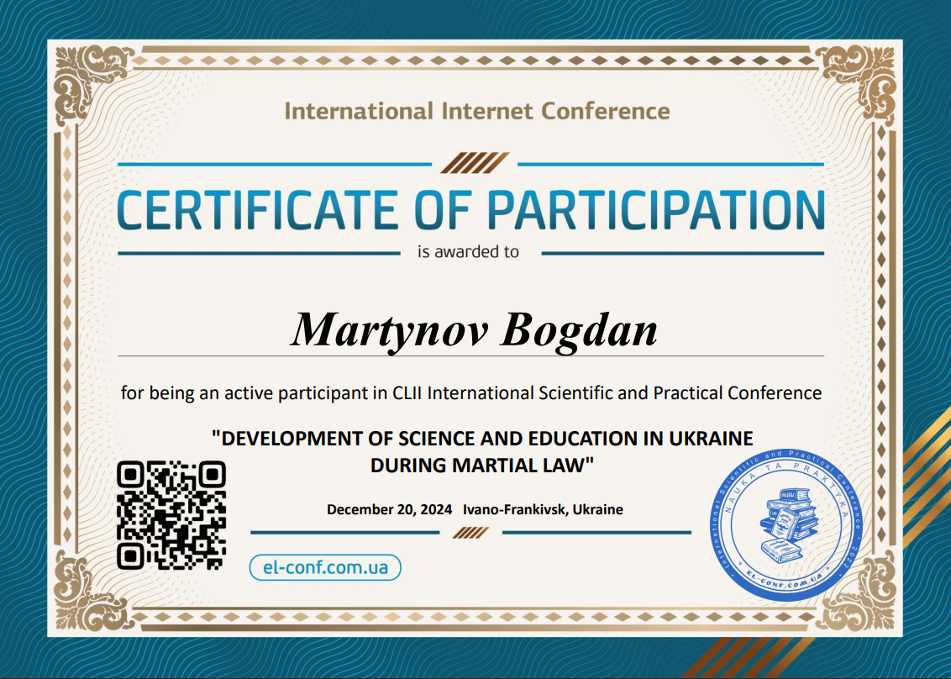
Публікація результатів
14

Slide 15
Підсумки
Реалістичність та корисність отриманих результатів Створений веб-сервіс уже функціонує в тестовій піцерії та щодня приймає понад сотню онлайн-замовлень. Інтеграція з LiqPay і Google Auth забезпечує безпечну оплату й швидку авторизацію, а кастомізація піци під потреби клієнта підвищує середній чек і лояльність. Навантажувальне тестування підтвердило стабільність платформи та час оформлення замовлення < 30 с.
Можливості використання Рішення легко запровадити в малих і середніх закладах громадського харчування — достатньо підписки або моделі «pay-as-you-go». Власник отримує брендований сайт, панель управління меню та аналітику продажів, а користувач — мобільний PWA-інтерфейс і миттєві push-сповіщення.
Можливий розвиток програмного забезпечення У дорожній карті — live-трекінг доставки через Google Maps, маркет-плейс напоїв і десертів, а також модуль AI-рекомендацій для персональних пропозицій. Наступний етап — випуск нативних мобільних додатків та інтеграція з Apple Pay / Google Pay для ще швидших платежів.
15

